Slide 1

CCH Tagetik team –
Quartlerly team meeting
June 2026

Slide 2
Agenda
1. Projets et opportunités (Q1/Q2 2026) (15 min)
2. Nouvelles de l’équipe (10 min)
3. Sessions de partage de connaissances (45 min)
  Synergies entre EPM et solutions de trésorerie (TMS)
  Oumaima (25 min)
  Migration vers AIH V2 : détails et impacts potentiels
  Thomas & Benjamin (20 min)
4. Discussions d’équipe et varia (20 min)
  Statut Initiatives internes OPEX & Workforce Planning (WFP) Benjamin & Zhongdi
  Autres sujets / discussions

Slide 3
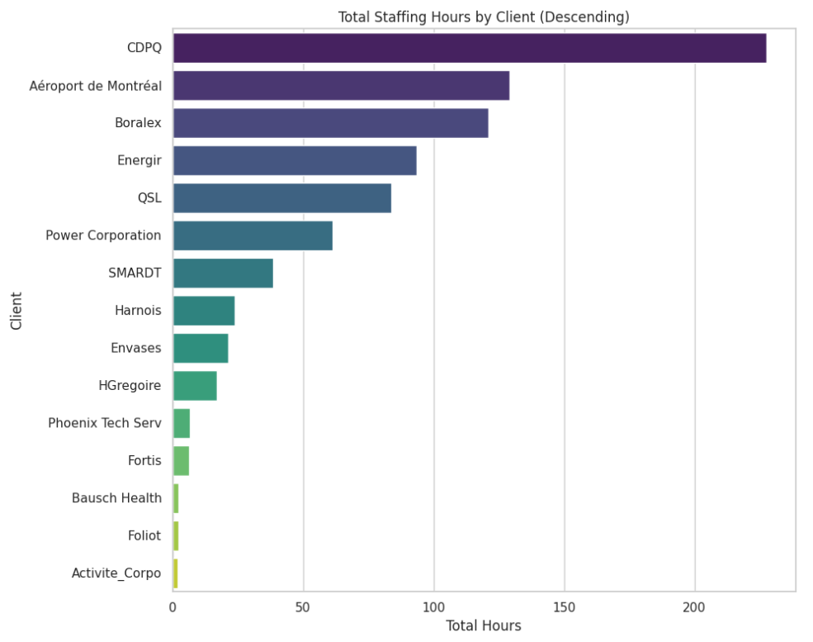
Projects – Q1/Q2 2026
In progress:
CDPQ (Budget Transfer, Conso)
AdM (Conso, Planning)
Boralex (Conso, Planning)
Energir (Conso)
QSL (Planning)
Power Corporation (Conso, ID)
SmarDT (Conso and FP&A)
CDPQ (Budget Transfer, Conso)
Harnois (Support Planning)
Hgregoire (Conso)
Support: Bausch Health, Groupe Nutri
Not started:
Smardt (FP&A improvements and Conso DB merge)
AIM (Conso evolutions)
Powercrop (Cash Flow)
Opportunities:
Premier Tech (Conso, Planning, ID)
Genetec (Conso, Planning, ID, GMT)
FedNav (Planning)
Cascade (Conso, Planning, ID)
Power Sustainable
5NPlus (Planning – POC in progress)
Occupation client – Q1/Q2 2026

Slide 4
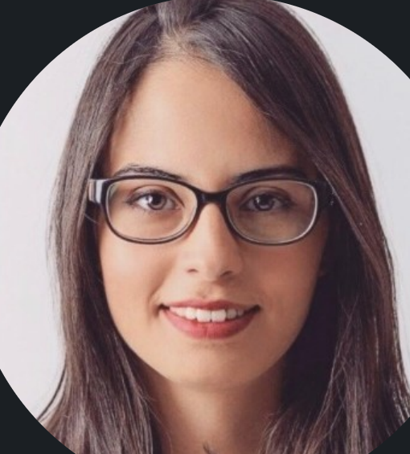
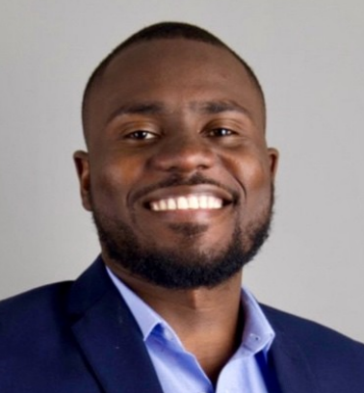

Nouvelles de l’équipe
Équipe
Arrivée à Montréal
  Oumaima : 1er juillet
  Kendy : 11 juillet
Recrutement
  Seydou devrait se joindre à l’équipe en septembre à titre d’Architecte FP&A, sous réserve de l’obtention de son visa de travail
Fonctionnement d’équipe
À la suite des discussions et du vote au sein de l’équipe, nous avons retenu une journée de présence au bureau aux deux semaines (le jeudi)
Les quarterly Tagetik meetings seront maintenus
Vie d’équipe
Journée plein air – 10 juillet
→ Merci de vous inscrire si ce n’est pas déjà fait
Journée “dans la communauté” RCGT – septembre
→ Date à confirmer (possiblement la semaine du 7 septembre ou du 14 septembre)
→ L’objectif serait d’y participer tous ensemble cette année

Slide 6

Plan de formation CCH Tagetik
Formation et Certification Tagetik se font selon 2 axes principaux:
Consolidation
Budgeting & Planning

Slide 7
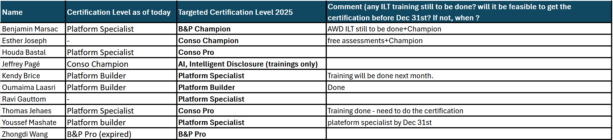
Training plan (follow up)

Slide 8


Plan de formation CCH Tagetik

Slide 9
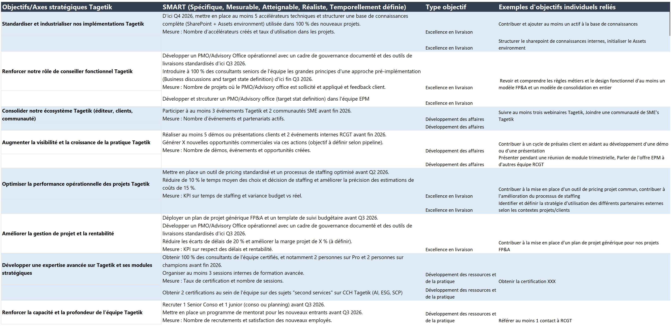
Objectifs 2026 de l’équipe Tagetik (Rappel)

Slide 10
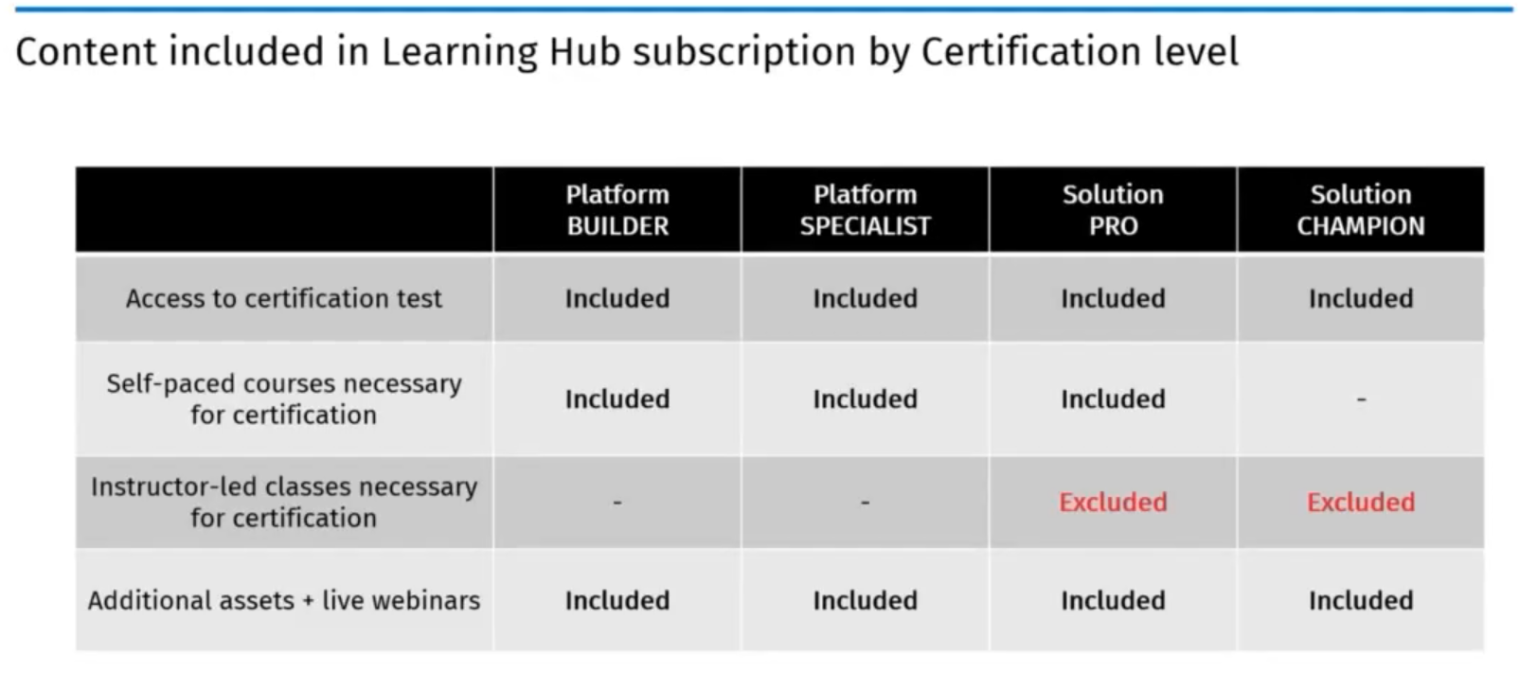
CCH Tagetik virtual partner kickoff – Faits saillants
For customer:
Admin: 1500 eur/year
Contributor: 250 eur/year
For partner:
TBC
Available in English, French, Italian

Slide 11
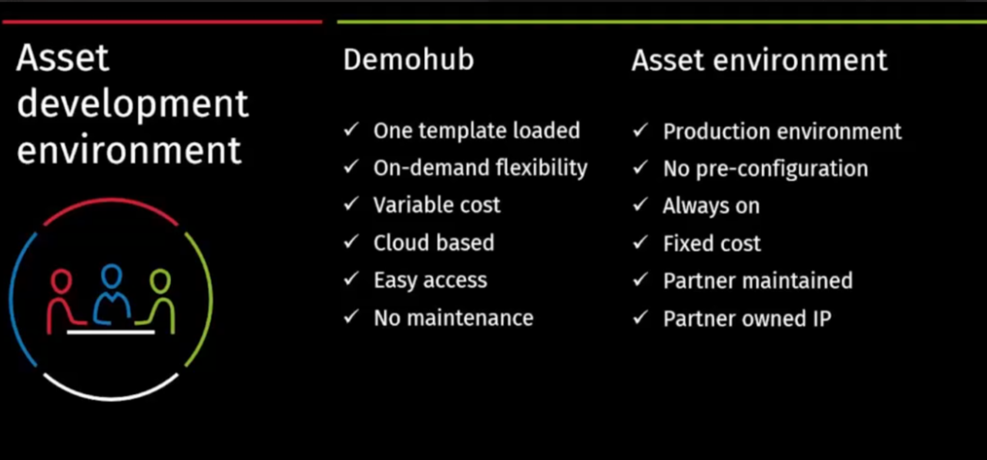
CCH Tagetik virtual partner kickoff – Faits saillants

